Slide 1
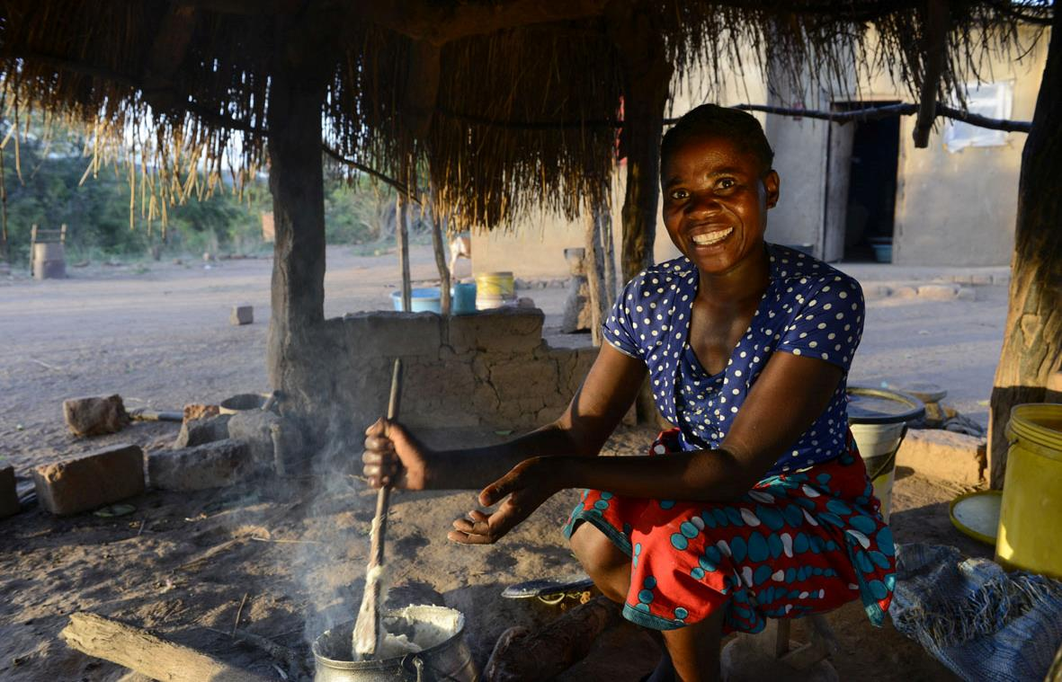
Sambia
Satt trotz Dürre
Notes:
1

Slide 2
Sambia
Sambia Deutschland
Fläche in km² 752.618 357.022
Bevölkerung in Millionen 17,4 80,2
Bevölkerungsdichte in Einw./km² 23,1 225
Säuglingssterblichkeit in % 5,6 0,3
Lebenserwartung in Jahren
Männer 51,9 78,7
Frauen 55,3 83,6
Analphabetenrate in %
Männer 9,4 <1
Frauen 16,9 <1
Bruttoinlandsprodukt in $/Kopf 4.000 50.800
Quelle: CIA World Factbook (2020)
DR KONGO
TANSANIA
SAMBIA
ANGOLA
SAMBIA
MALAWI
Lusaka
Siabunkululu
NAMIBIA
SIMBABWE
MOSAMBIK
Notes:
2

Slide 3
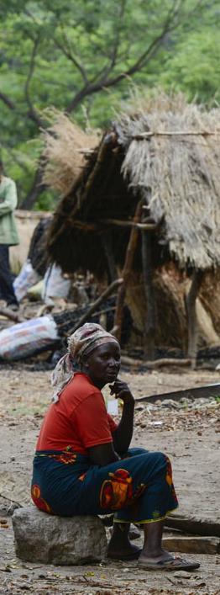
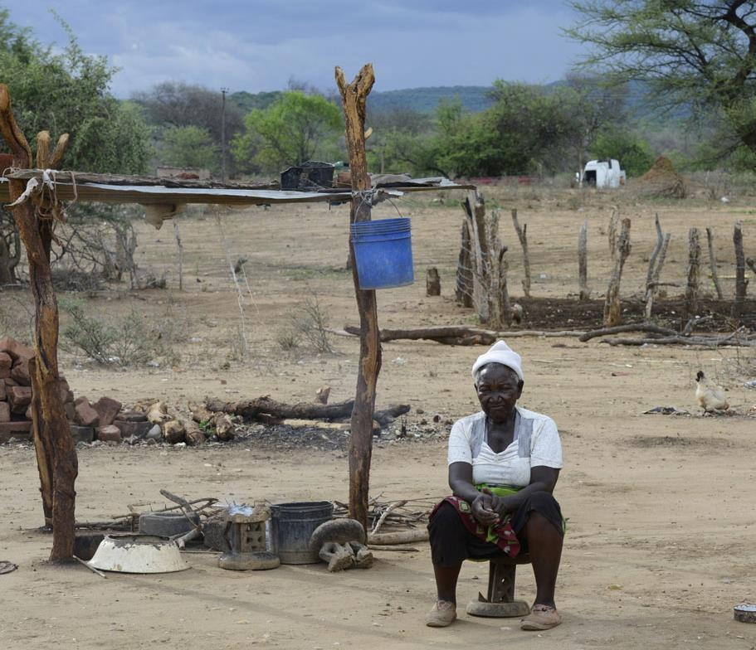
Vom Wirtschaftswachstum der letzten Jahre haben in Sambia nur wenige profitiert. 60 Prozent der Menschen auf dem Land leben von weniger als einem Dollar am Tag.

Slide 4
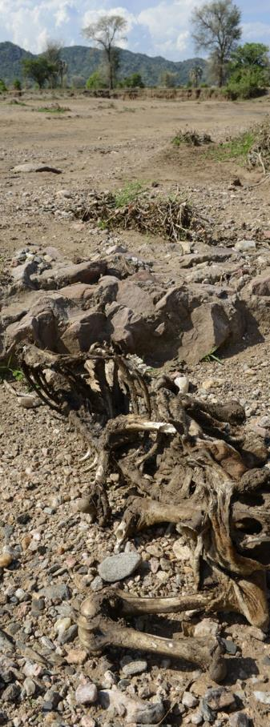
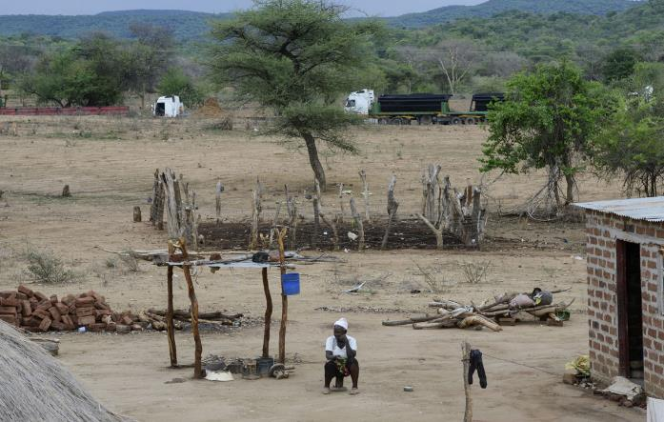
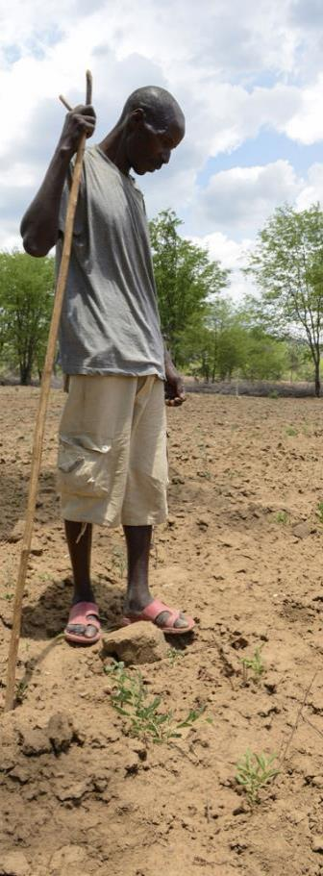
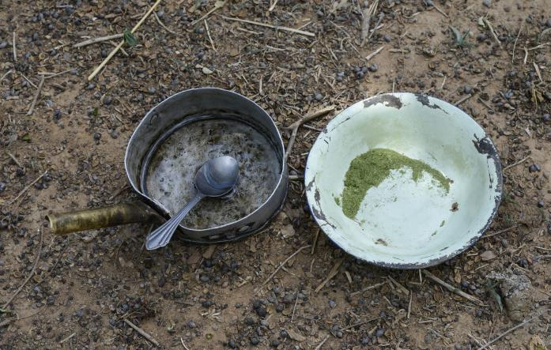
Der Bezirk Sinazongwe im Süden des Landes ist durch große Trockenheit geprägt. Der Klimawandel verschärft die Situation zusätzlich. Mangelernährung ist weit verbreitet.

Slide 5
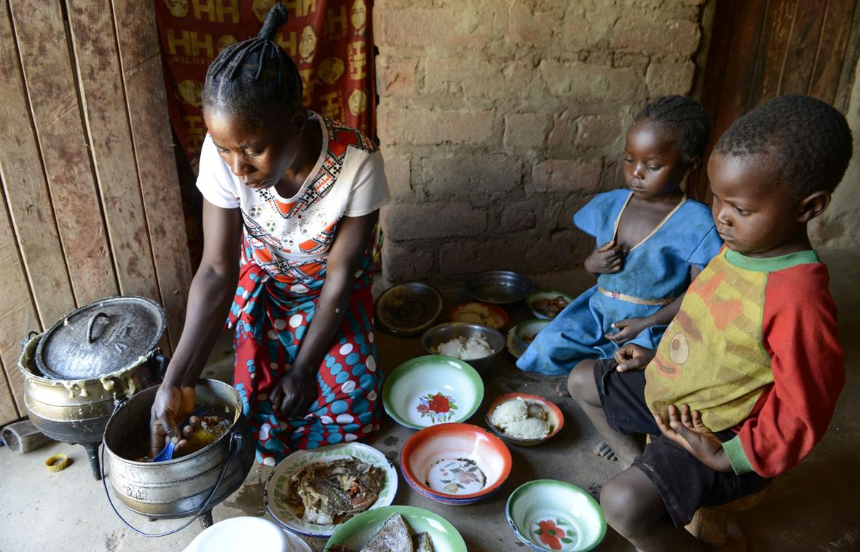
Bis vor drei Jahren musste auch Familie Hanzala ums Überleben kämpfen. „Am schlimmsten war es, die Kinder nicht satt zu bekommen“, sagt Mutter Never.
Notes:
5

Slide 6
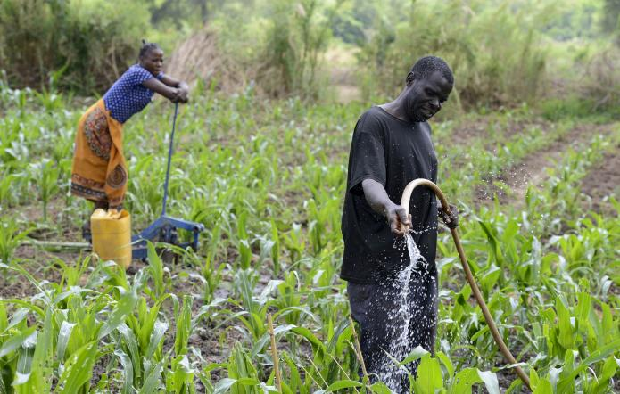
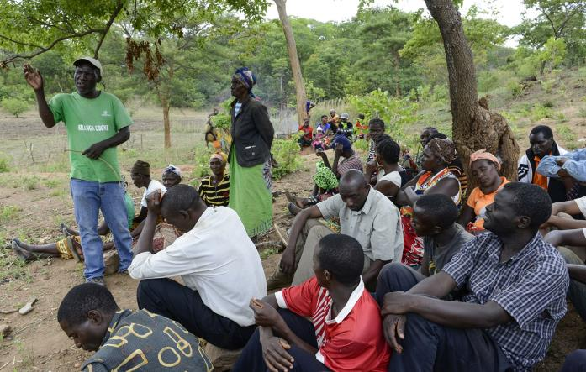
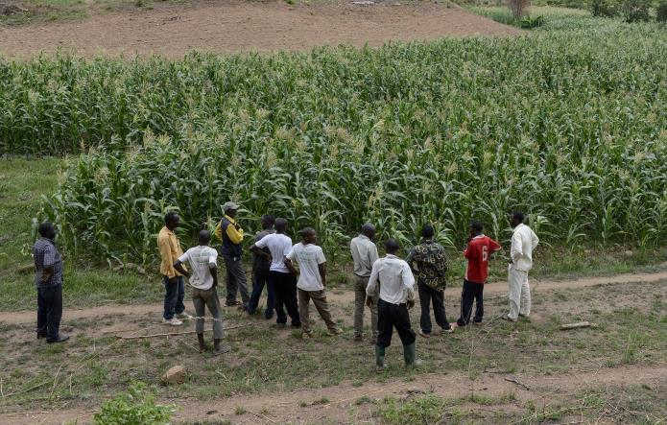
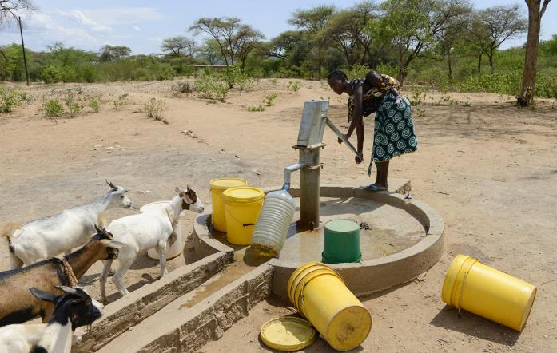
Unterstützung erhielt die Familie von der Kaluli Development Foundation (KDF). Sie hilft Kleinbauernfamilien bei der Bewässerung und der nachhaltigen Landwirtschaft.
Notes:
6

Slide 7
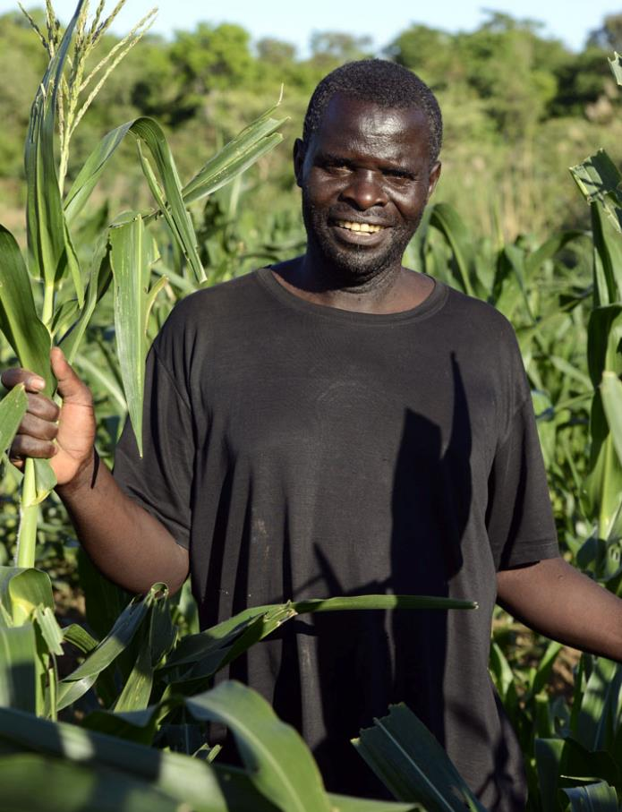
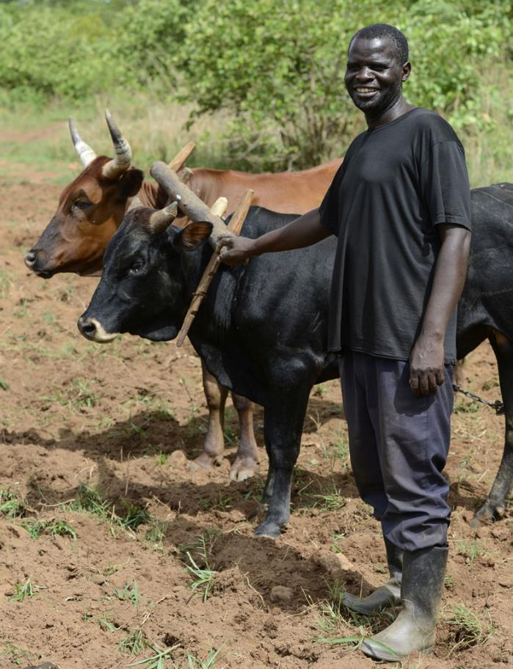
Obwohl der ersehnte Regen immer noch auf sich warten lässt, ist Jackson Hanzala inzwischen guten Mutes: „Wir essen drei bis vier Mal am Tag“, sagt er.

Slide 8
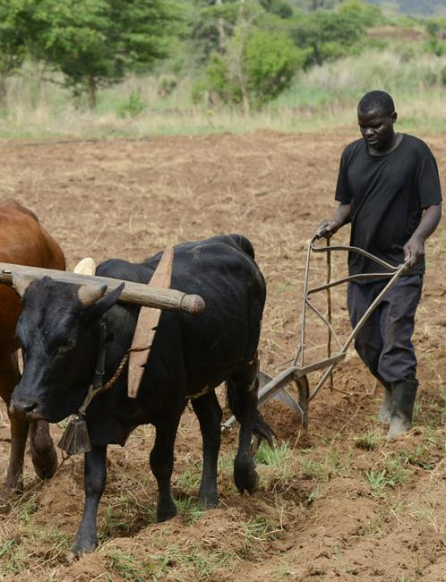
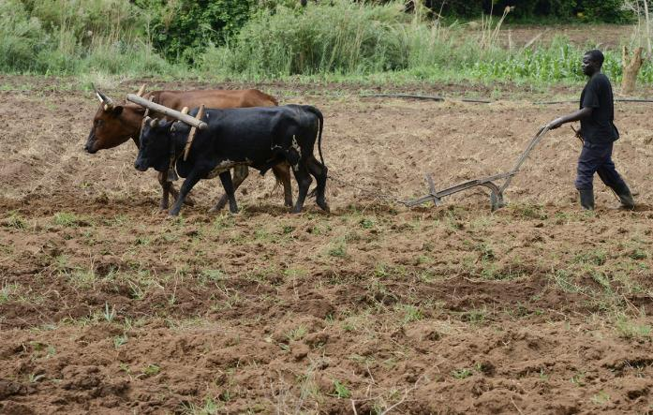
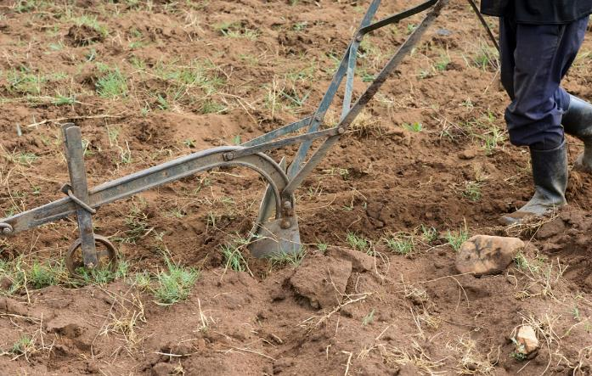
Mit lautem Schnalzen treibt er zwei kräftige Ochsen an, die einen Pflug durch die Erde ziehen. Der Kleinbauer will auf seinem Feld Tomaten, Okra und Bohnen pflanzen.
Notes:
8

Slide 9
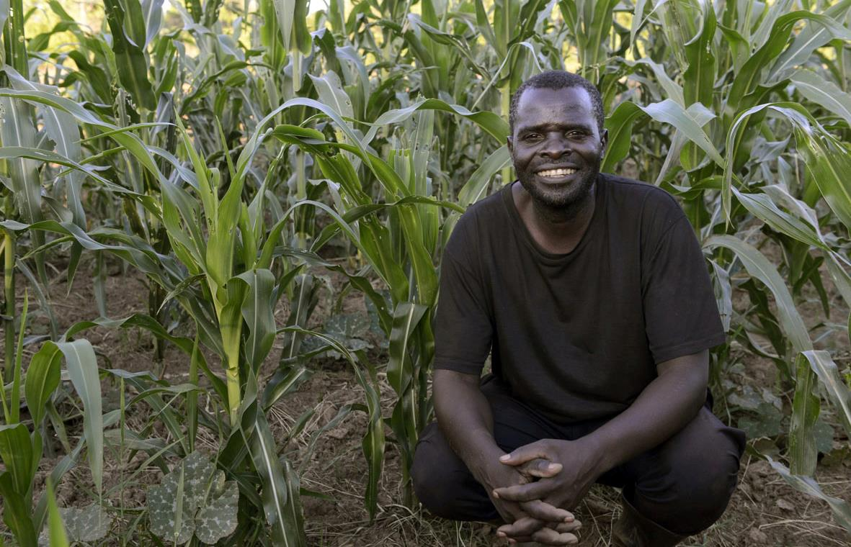
Mais hat der Kleinbauer schon vor einigen Wochen gesät. Bei den Pflanzen haben sich bereits Kolben ausgebildet. Bohnen und Kürbisblätter ranken an den Stängeln empor.
Notes:
9

Slide 10
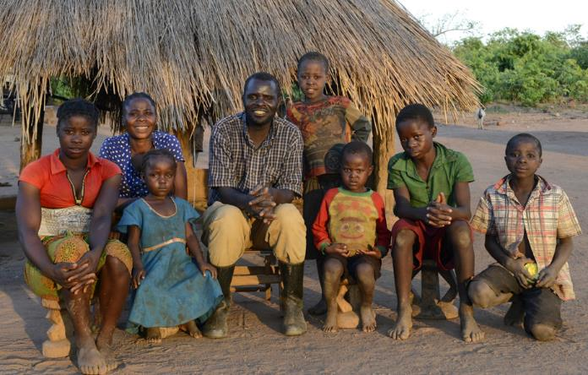
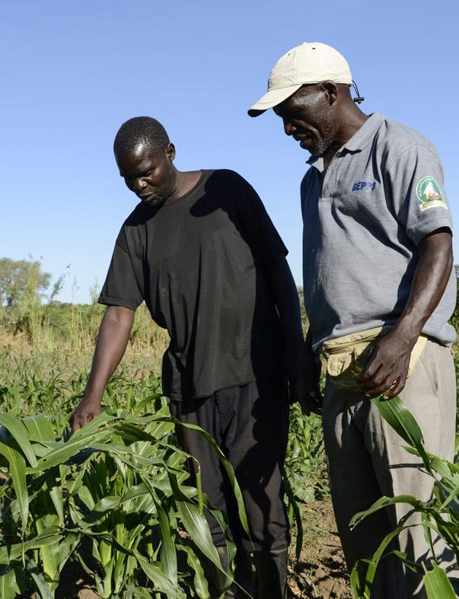
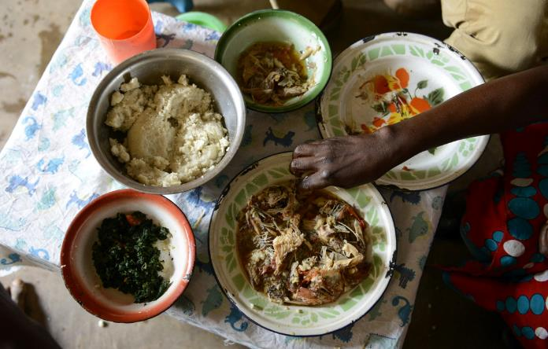
Seit Jackson Hanzala und seine Frau Never von KDF Saatgut und Know-how bekamen, müssen sie und ihre Kinder keinen Hunger mehr fürchten.

Slide 11
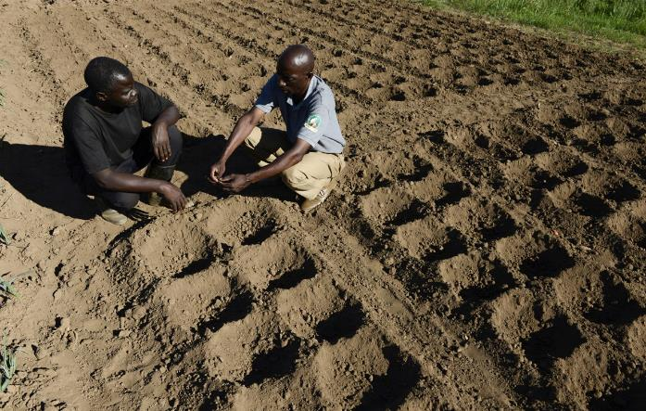
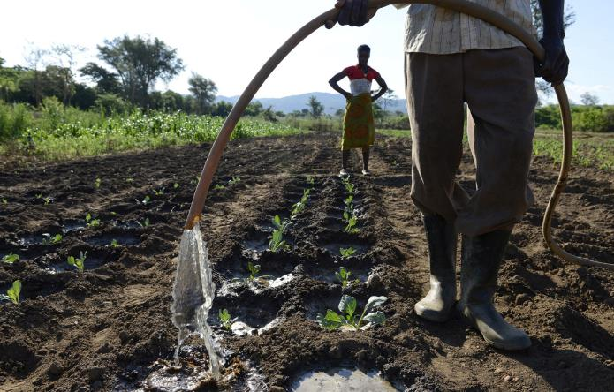
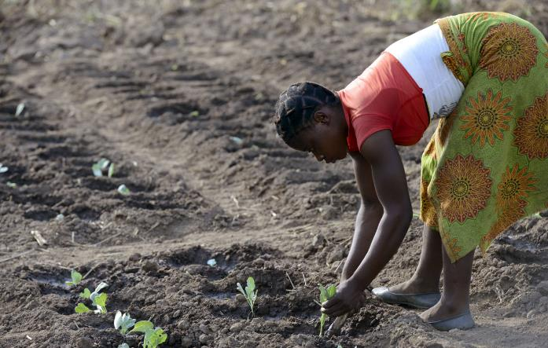
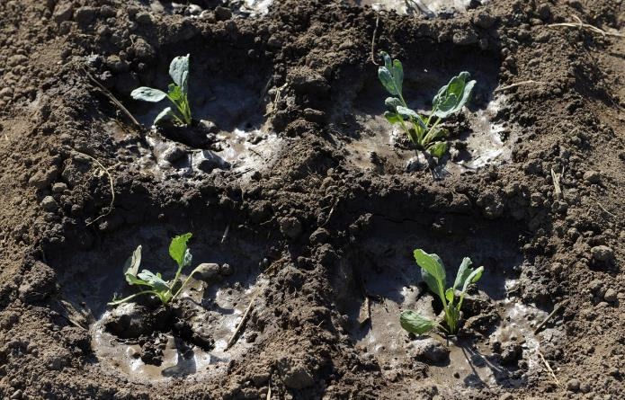
Von den Fachleuten der Organisation haben die Eheleute viel gelernt. So haben sie Mulden für Kohlsetzlinge in ihr Feld gegraben. Sie verhindern, dass Wasser abfließt.
Notes:
11

Slide 12
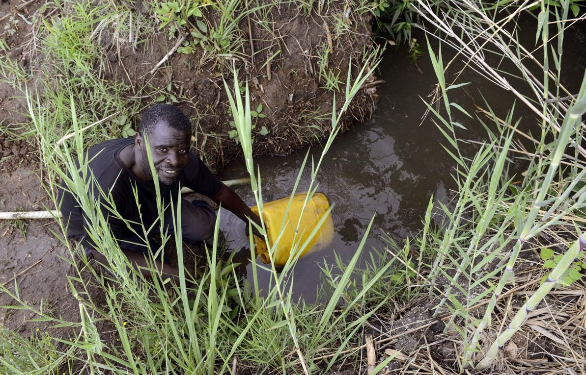
Um trotz der großen Trockenheit an Wasser zu gelangen, hat Jackson Hanzala zudem einige mannstiefe Löcher gegraben. Sie reichen hinab bis zum Grundwasserspiegel.

Slide 13
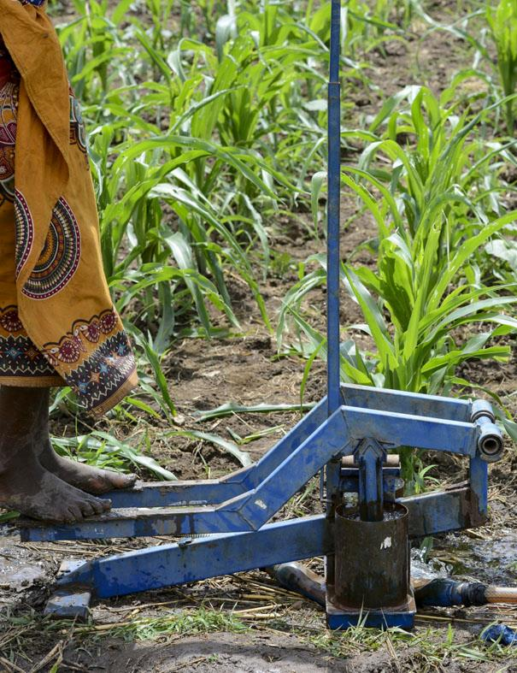
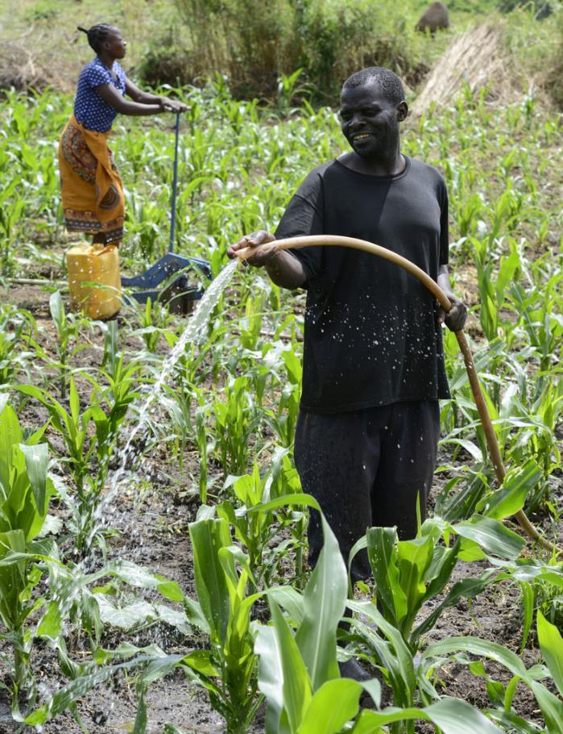
Früher musste die Familie das Wasser mühsam mit einem Kanister aus dem Loch schöpfen. Durch einen von KDF vermittelten Kredit besitzen sie nun eine Tretpumpe.
Notes:
13

Slide 14
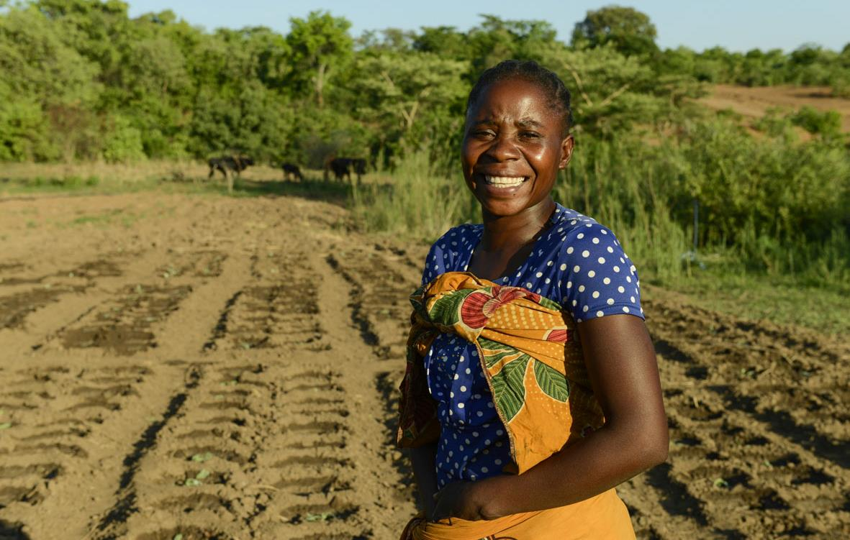
Never Hanzala blickt heute zuversichtlich in die Zukunft: „Wir essen gut, sind gesund, haben Geld für die Schulgebühren sowie Erspartes für Notfälle.“

Slide 15
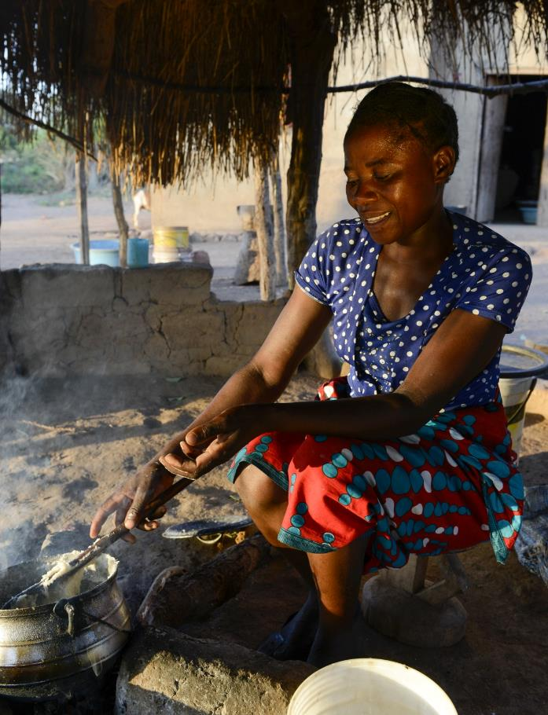
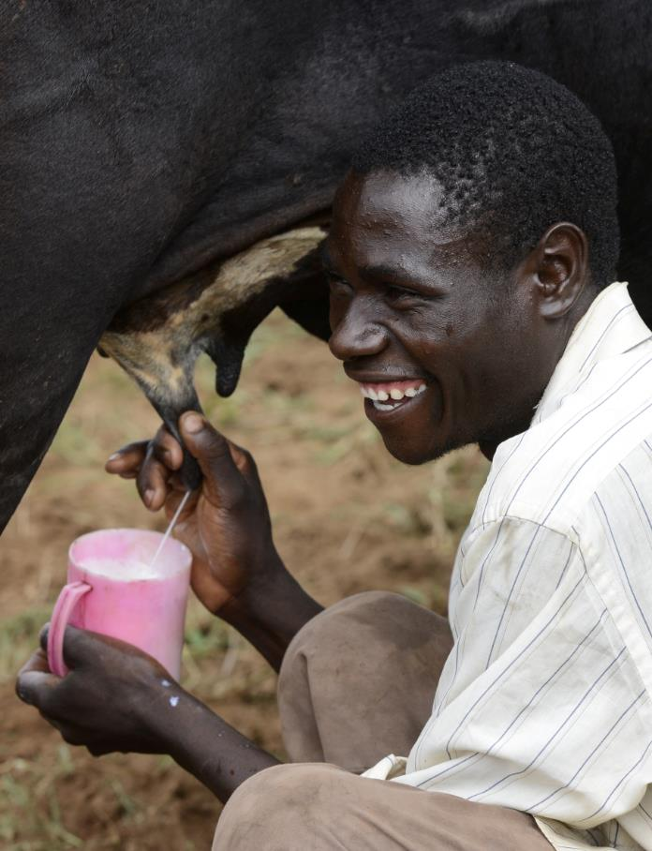
Inzwischen gibt es nicht nur den täglichen Topf Maisbrei. Es gibt sogar Milch von eige-nen Kühen, die die Familie vom Erlös der landwirtschaftlichen Produkte kaufen konnte.
Notes:
15

Slide 16
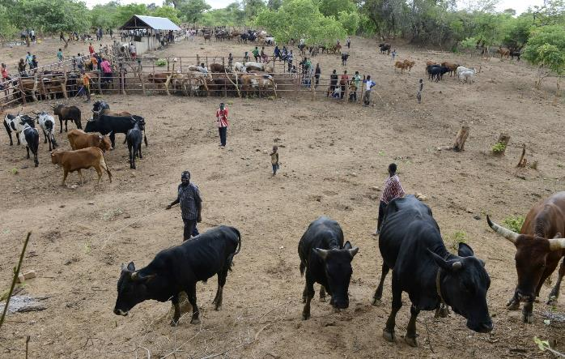
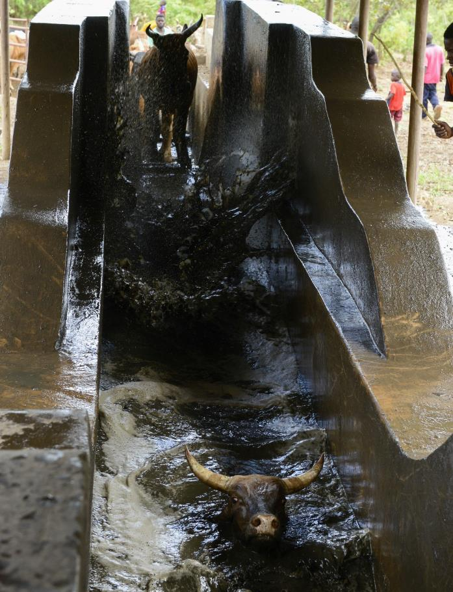
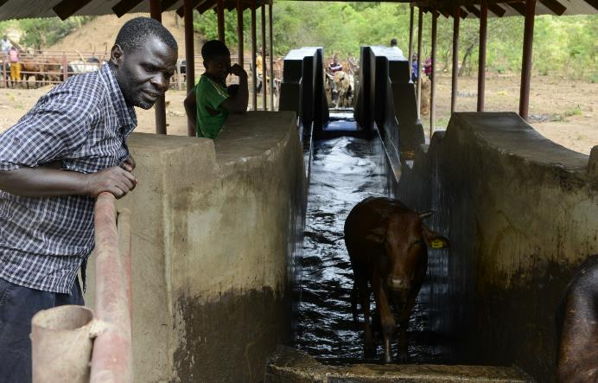
Ganz in der Nähe hat KDF ein Wasserbecken aus Beton errichtet, wo die Tiere von Parasiten befreit werden. Seitdem sind sie gesund und geben viel mehr Milch.

Slide 17
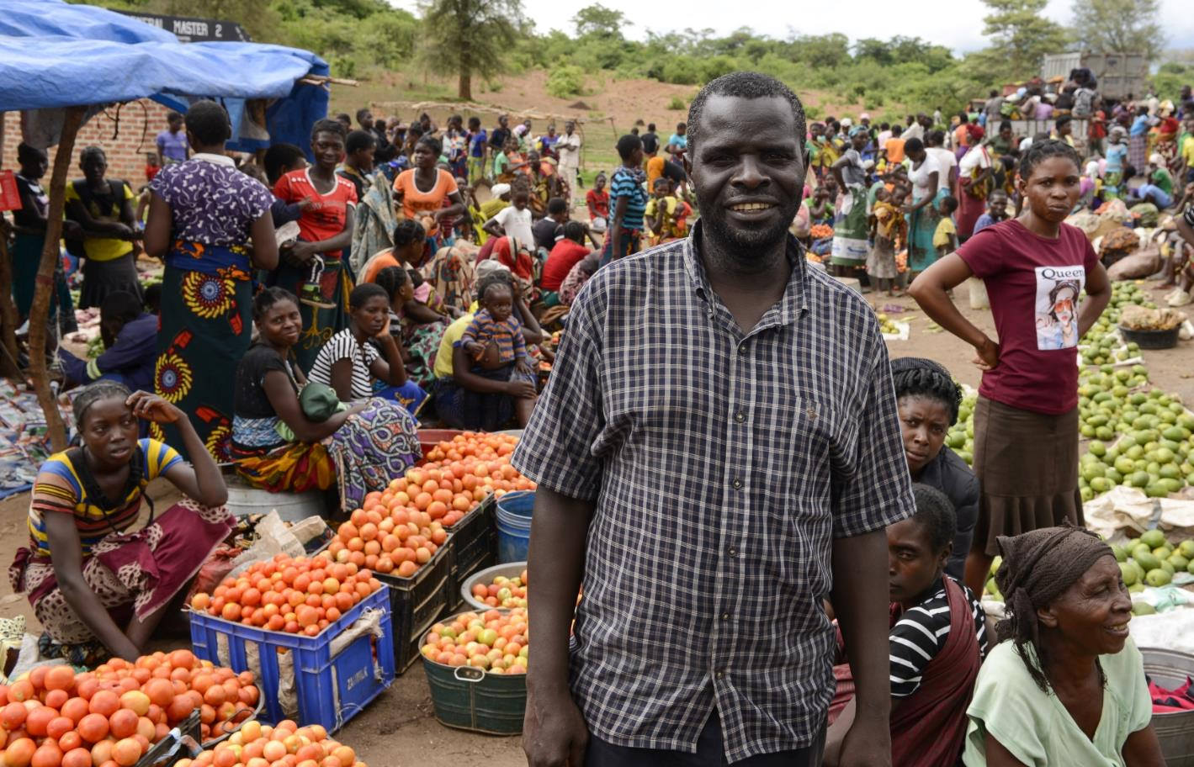
Jackson Hanzala verdient mittlerweise so gut, dass er sich bald einen Kleintransporter kaufen kann. „Damit könnte ich Mais und Gemüse zum Markt fahren.“

Slide 18
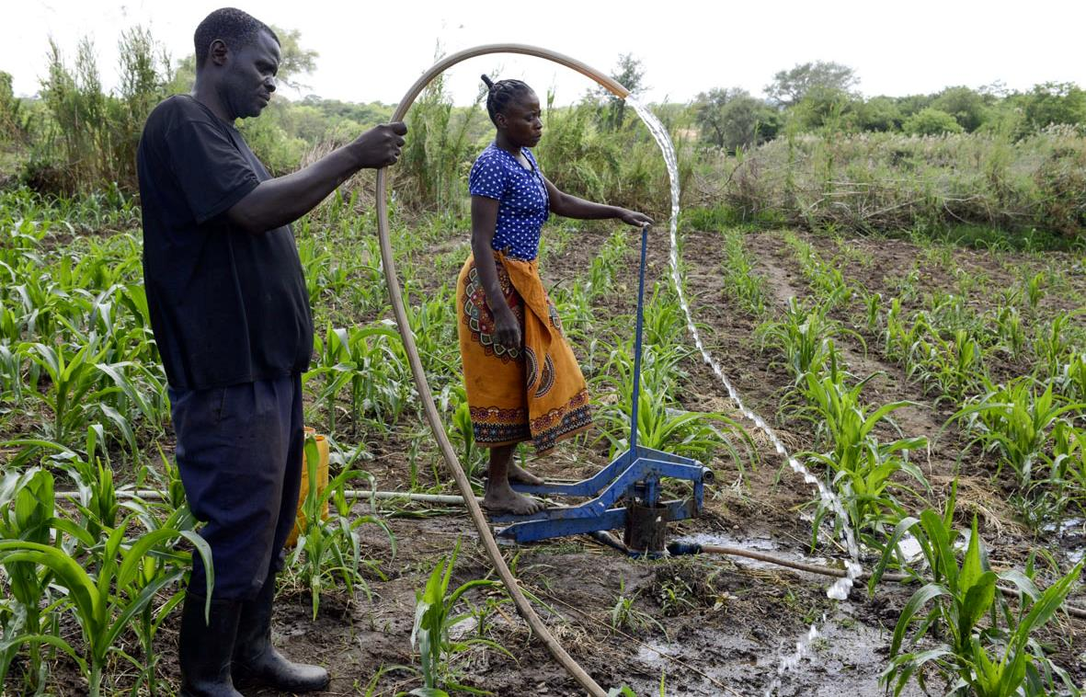
Hanzala heißt übersetzt Hunger. Früher störten ihn die Witze über seinen Namen. Heute mag er ihn, besonders in Kom­­bi­nation mit dem seiner Frau: Never – niemals.

Slide 19
Sie sahen eine Präsentation zum Projekt der Partnerorganisation
Kaluli Development Foundation (KDF) aus Sambia.
Satt trotz Dürre
www.brot-fuer-die-welt.de/projekte/sambia-duerre
Herausgeber
Brot für die Welt
Evangelisches Werk für Diakonie und Entwicklung e.V.
Caroline-Michaelis-Str. 1
10115 Berlin
Telefon 030 65211 4711
kontakt@brot-fuer-die-welt.de
Redaktion Thorsten Lichtblau, Thomas Knödl, Franziska Reich
Text Klaus Sieg
Fotos Jörg Böthling
Gestaltung Thomas Knödl
Berlin, Juni 2020
Notes:
19

Slide 20
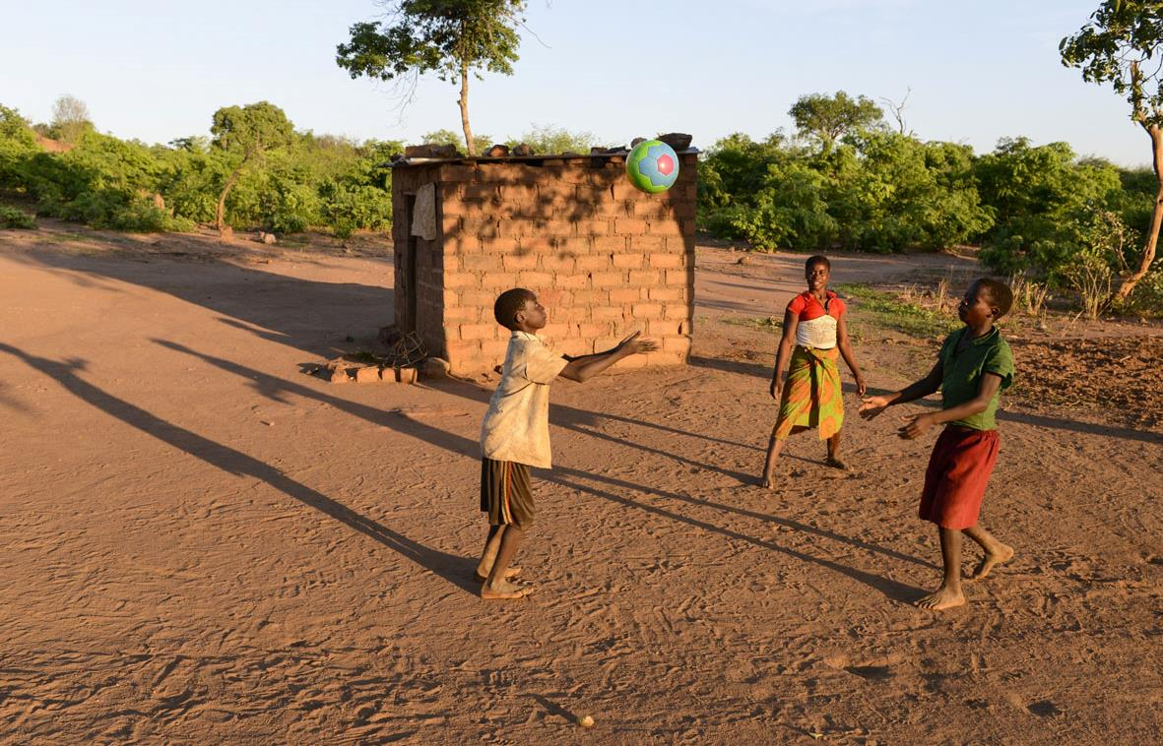
Spendenkonto
Bank für Kirche und Diakonie
IBAN: DE10 1006 1006 0500 5005 00
Notes:
20

